Slide 1
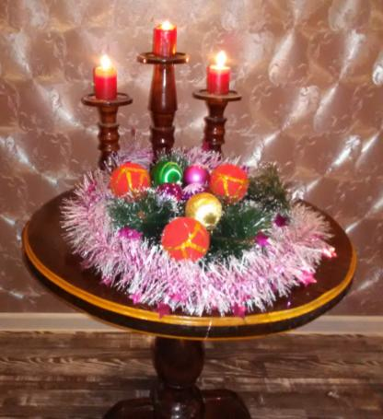
«Новогодний вечер»
Подсвечник
Автор: Леденёв С.И.
Ермаковский район с. Ермаковское
МБОУ «Ермаковская СОШ№2»
Должность: Учитель технологии

Slide 2
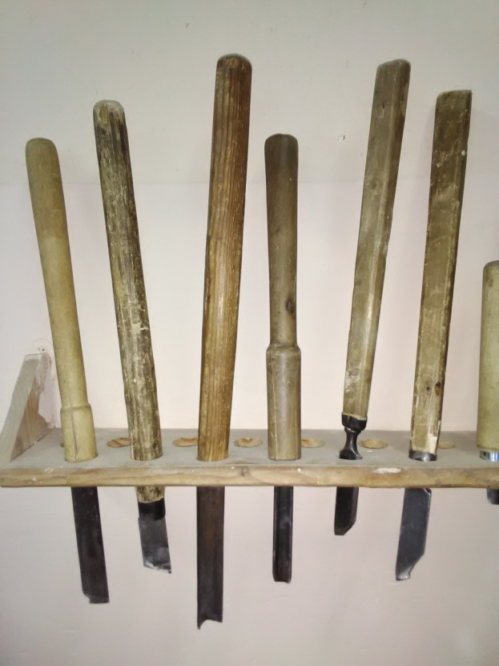
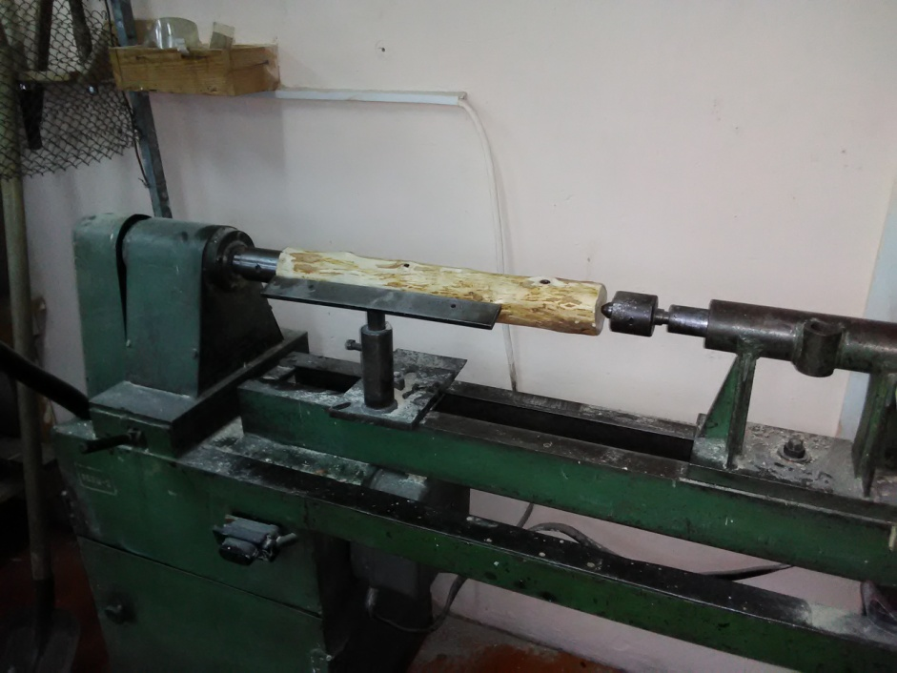
Новогодний вечер
Для изготовления данной работы
потребовалось:
Материал (заготовка берёзы)
Инструмент
(токарный станок,
карандаш, линейка, стамески,
ножовка, наждачная бумага )

Slide 3
Новогодний вечер
Заготовка материала для работы

Slide 4
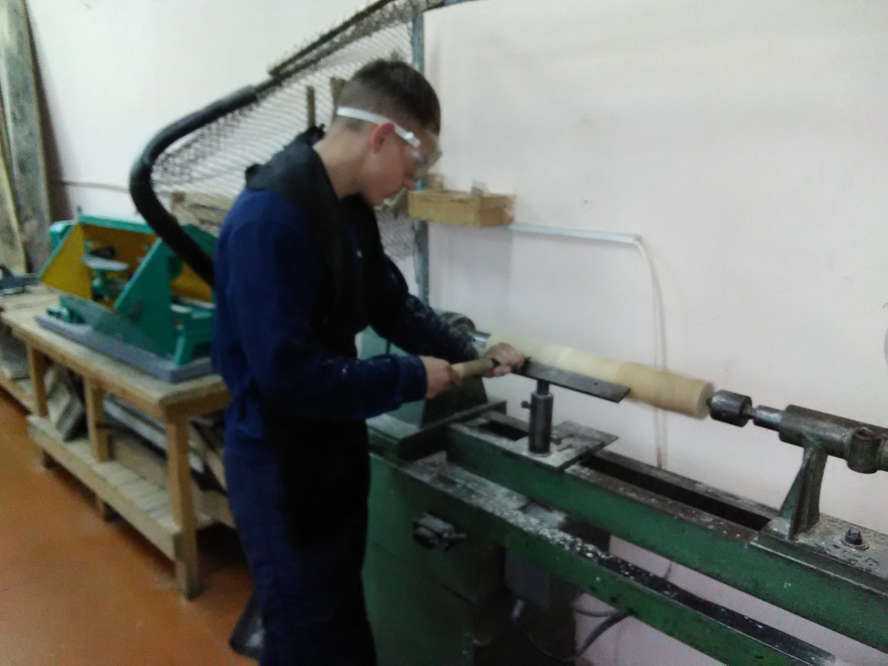
Новогодний вечер
Обработка заготовки на станке

Slide 5
Новогодний вечер
Сборка изделия
Отделка изделия

Slide 6
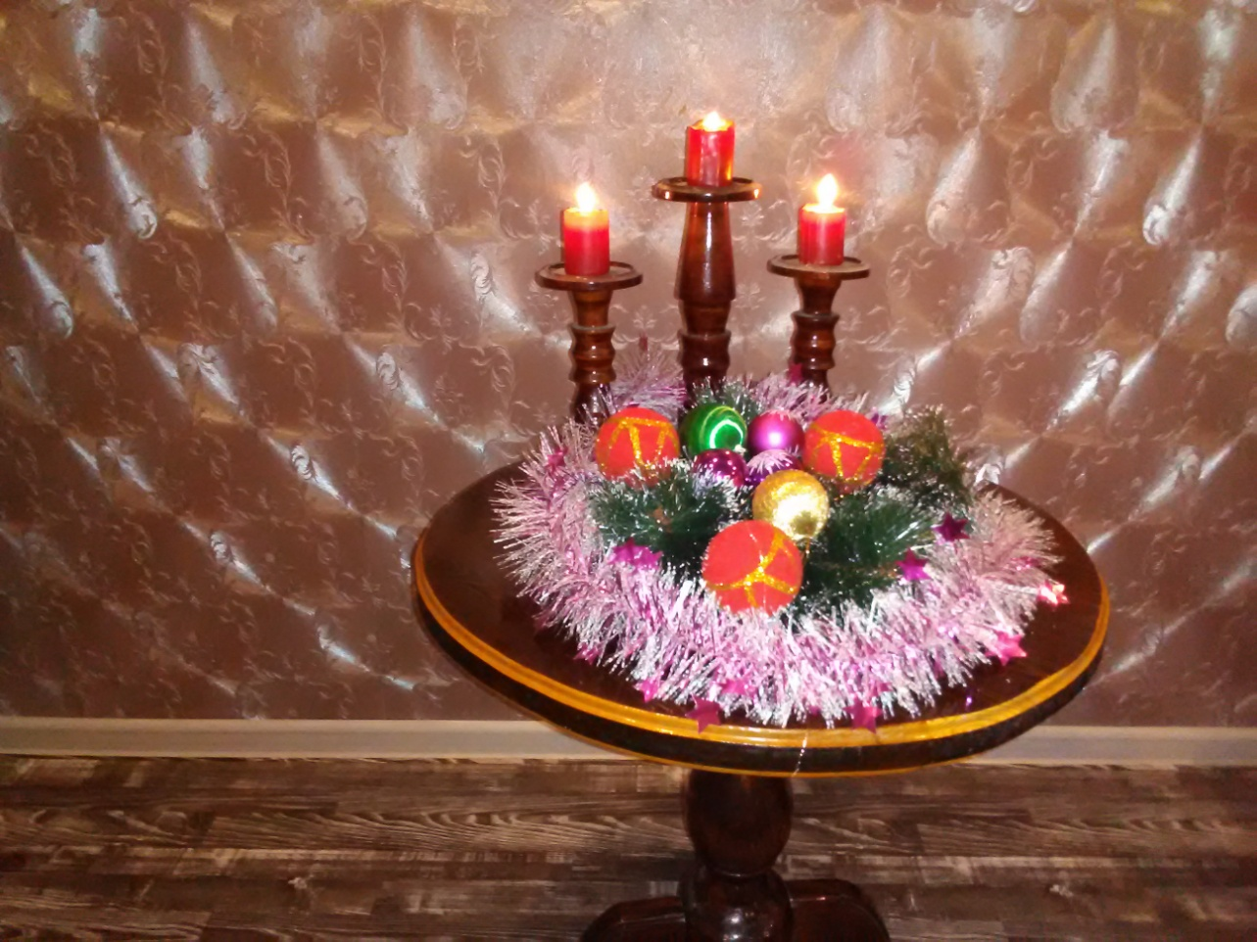
Новогодний вечер
Готовое изделие

